Slide 1
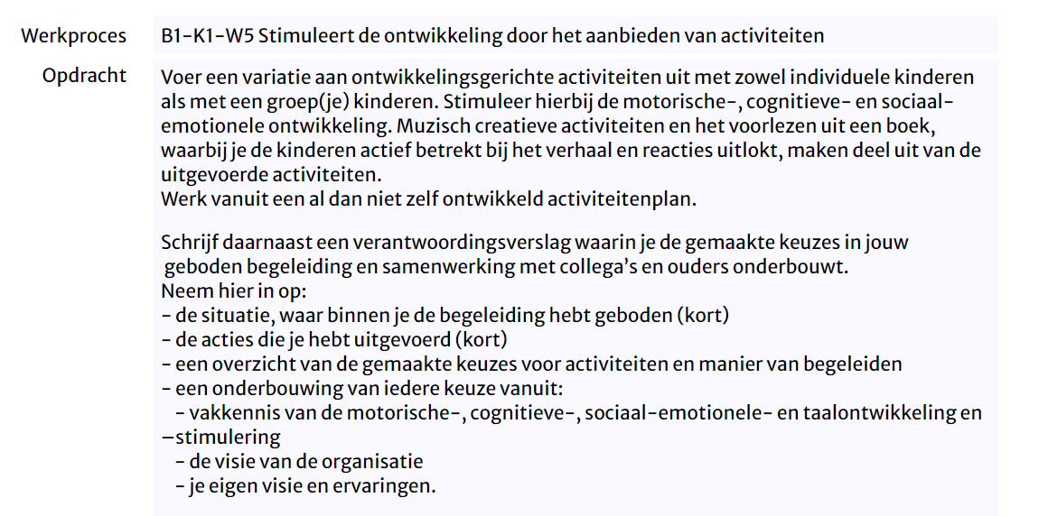
Oefenexamen voor OA

Slide 2
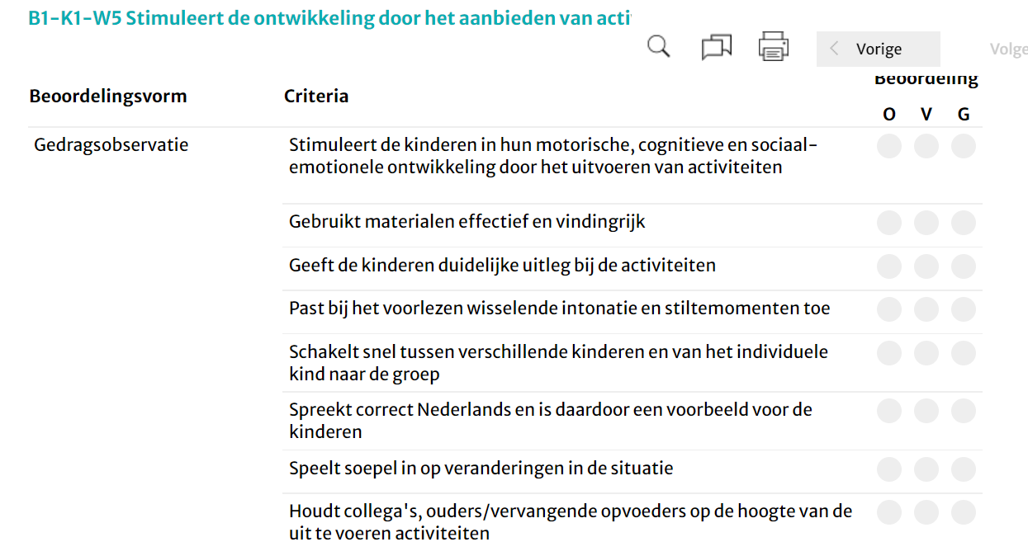

Slide 4
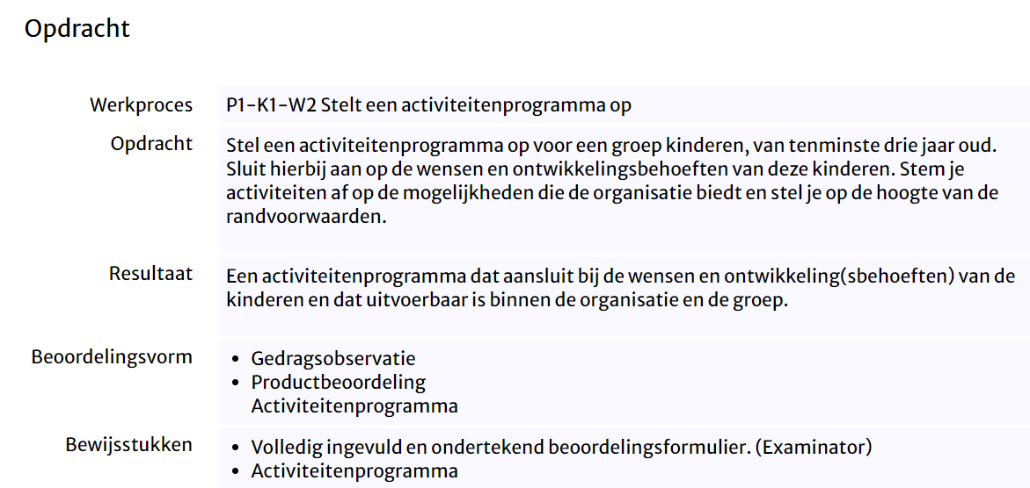
Oefenexamen voor KO (lj 3) en GPM (lj 2)

Slide 5
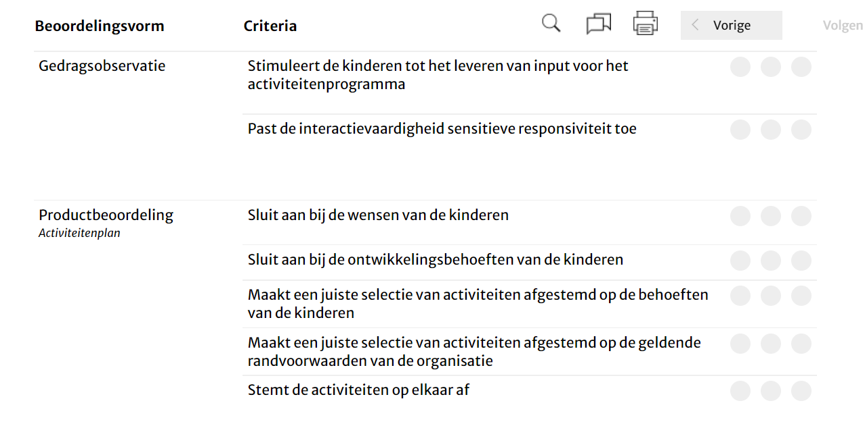

Slide 6
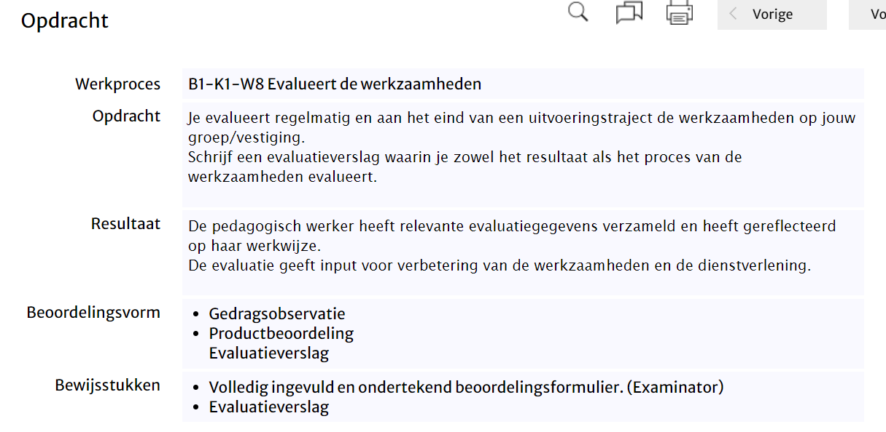
Oefenexamen voor OA, KO en GPM

Slide 7
